Slide 1
漢文大藏經巡禮
Sukhanika 2025.10.6 中秋

Slide 2
課程目標與對象
目標：快速入門，以利參與數字佛典工作。
作為佛學研究的準一手資料（一手為文物）。
對大藏經的版本及源流的基本認識為入門必備。
網站資源龐雜，不易入門。（閑者知無涯 大藏經系列）
體會古人編輯、刊刻、保存藏經的不易。
對象：業餘佛學愛好者，專業學者手下留情。

Slide 3
佛典的分類 （數字全文的前夕）
口傳
寫本抄本
刊本卷軸、經摺
鉛字方冊
數字圖文
中
韓
日
中亞
南亞
官修
官刻
民修
私刻
巴利語、梵語
漢文
藏語、蒙古語
殘卷：犍陀羅等
現代：英日德法

Slide 4
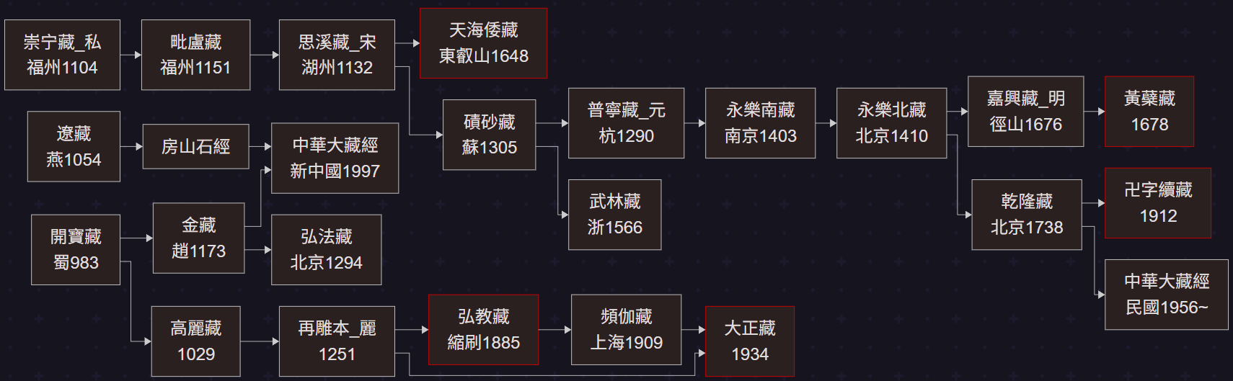
漢文大藏經源流
https://gist.github.com/yapcheahshen/b49652b785755f40505ba1f80b7a1e6d
Notes:
https://buddhism.lib.ntu.edu.tw/DLMBS/sutra/chinese/dragon/html/intro.htm
Use https://www.mermaidchart.com/ to render mermaid

Slide 5
古代大藏經
卷軸、經摺

Slide 6
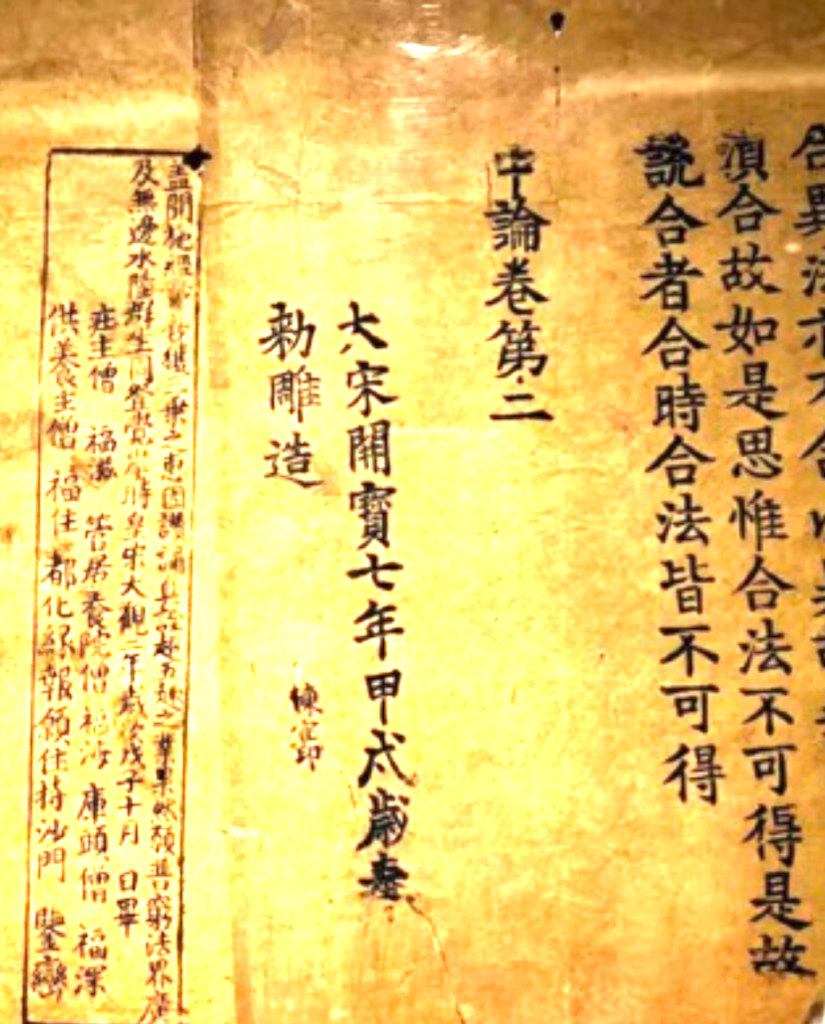
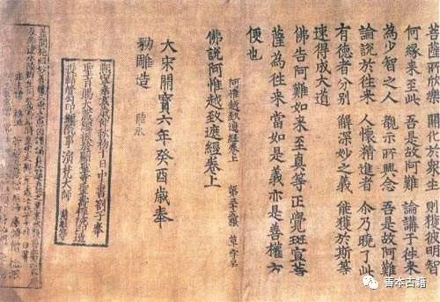
開寶藏
一級文物，剩12卷。
北宋太祖、太宗朝 (971-983)
每行14字/15字。
黃麻紙印刷，通長1205.9釐米，
每紙23行，行14字/15字（偈頌），
紙幅長48至48.5釐米。

Slide 7
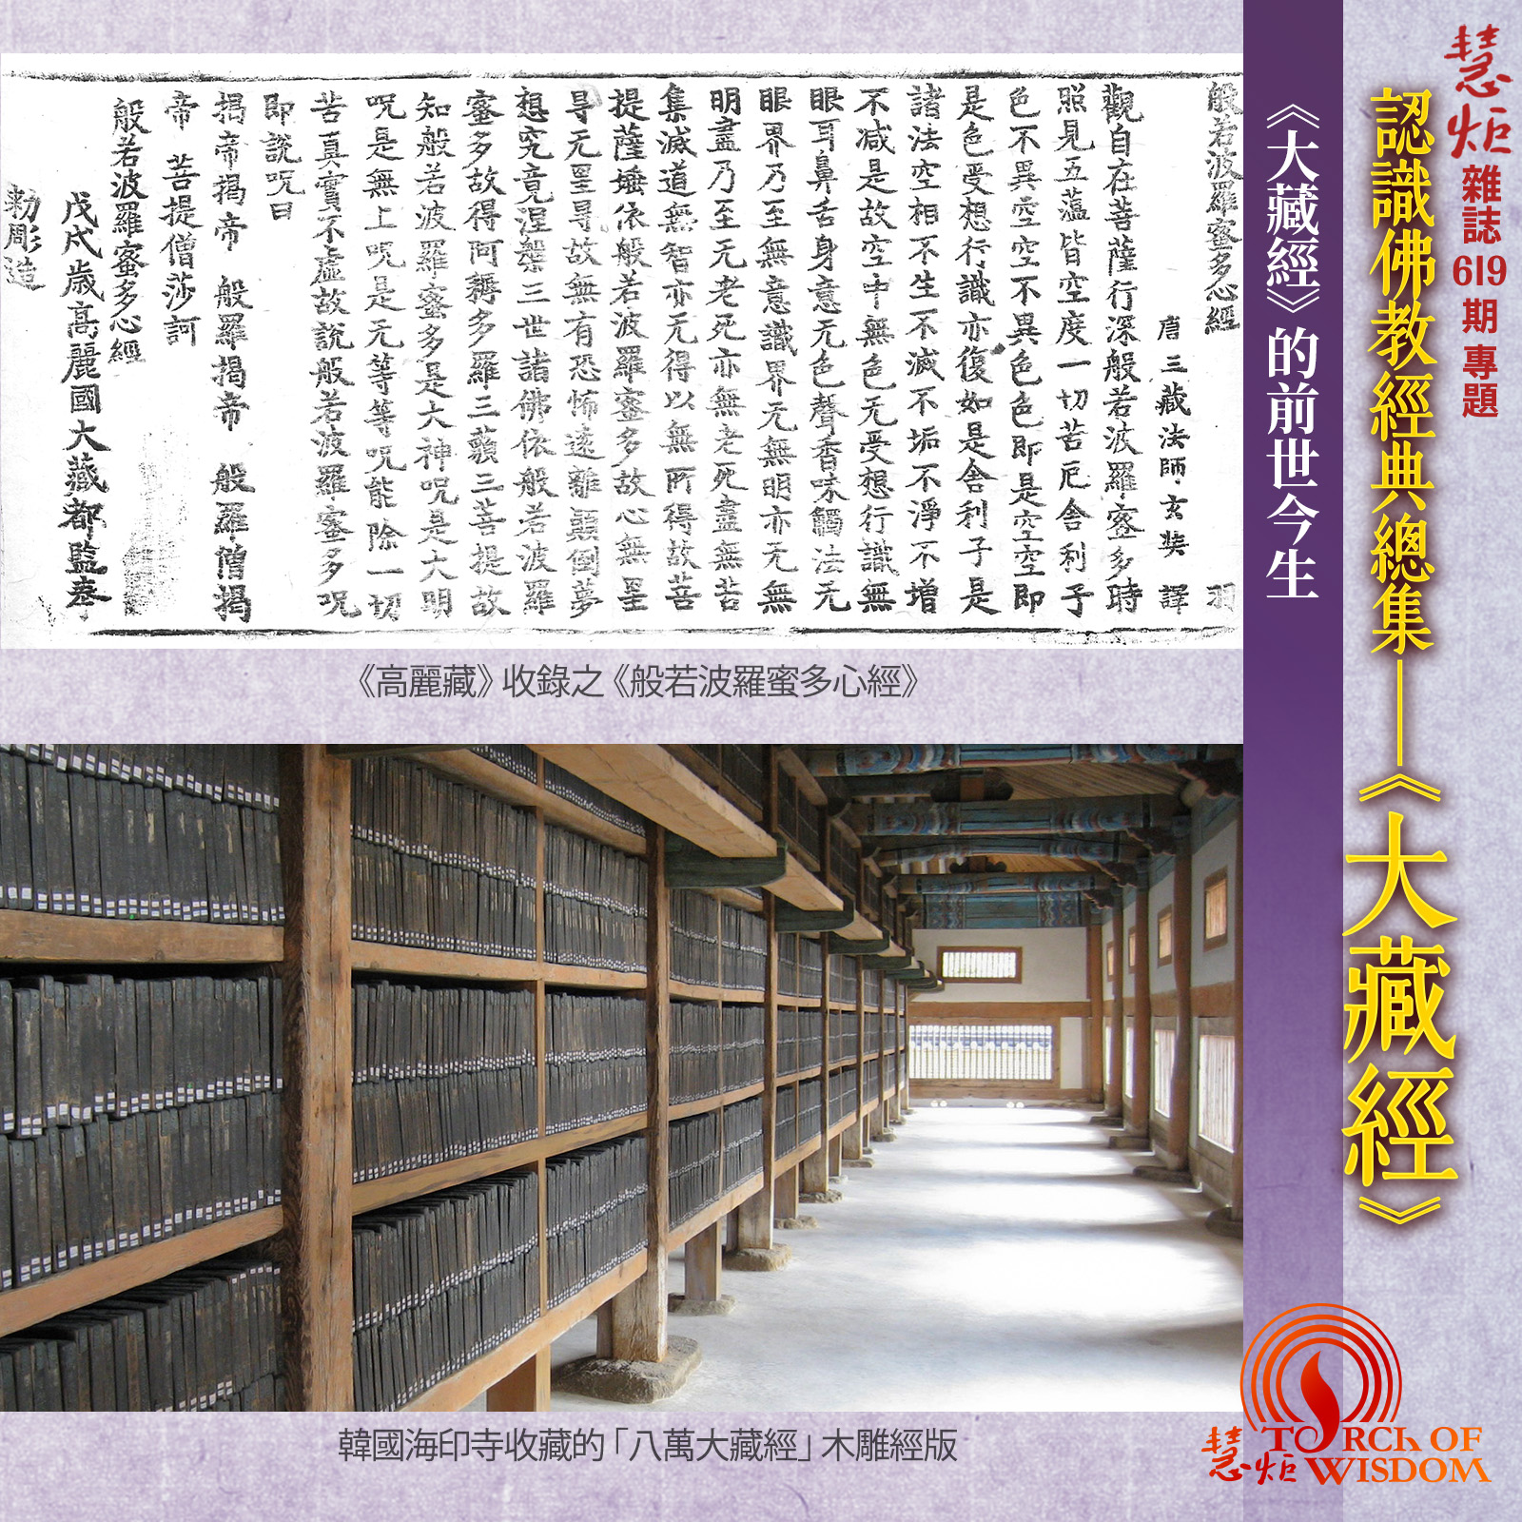
現存最古老的經板 高麗藏
初雕版片毀於蒙古入侵（1232)
1251 再雕，版片現存於陝州海印寺
1951仁川登陸，為對抗朝鮮游擊隊，聯合國部隊的奉命前往轟炸海印寺。轟炸機指揮官金英煥（김영환）擔心海印寺的高麗大藏經而抗命。
八萬大藏經守護功績碑（김영환 장군 팔만대장경 수호 공적비）

Slide 8
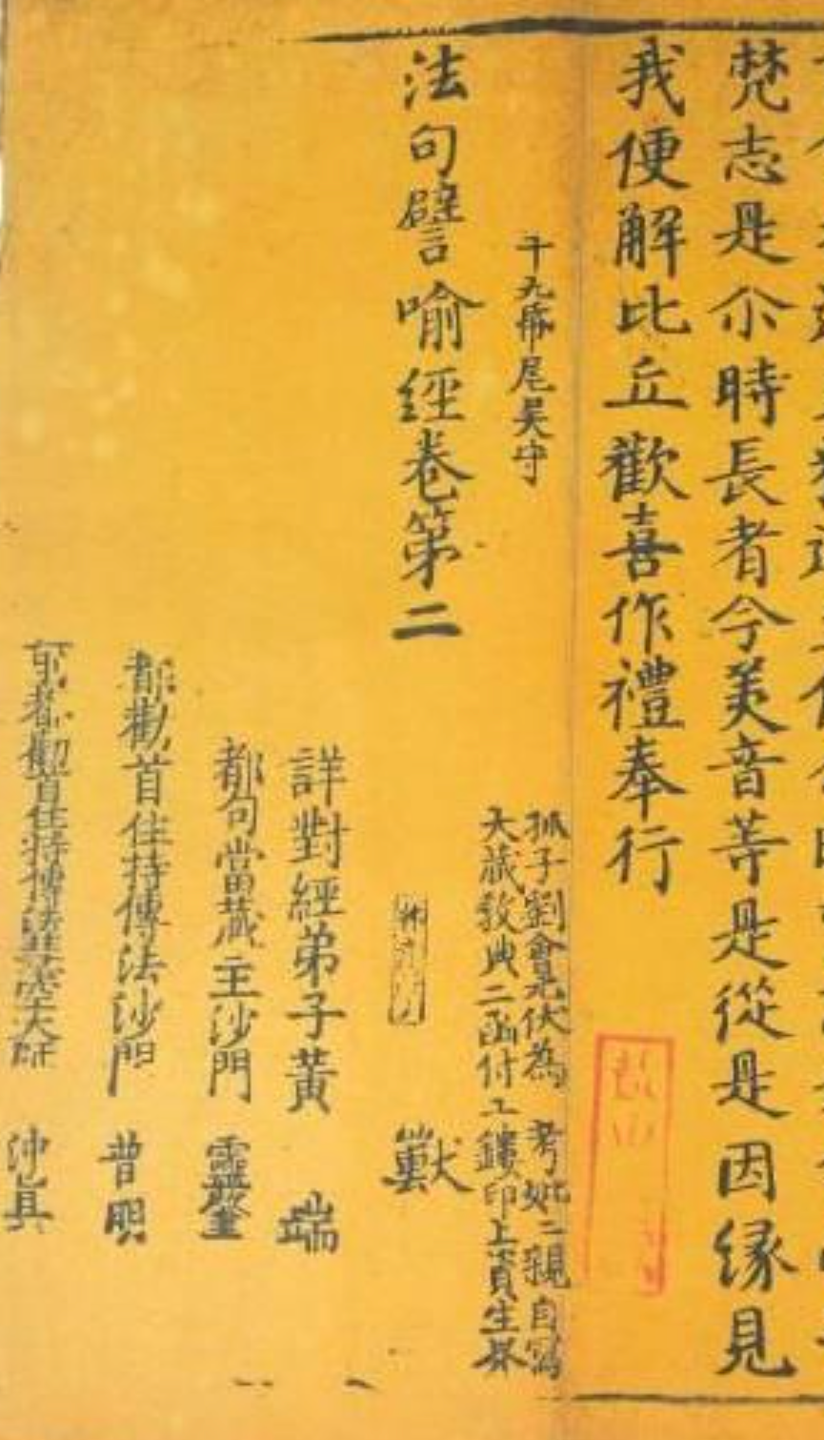
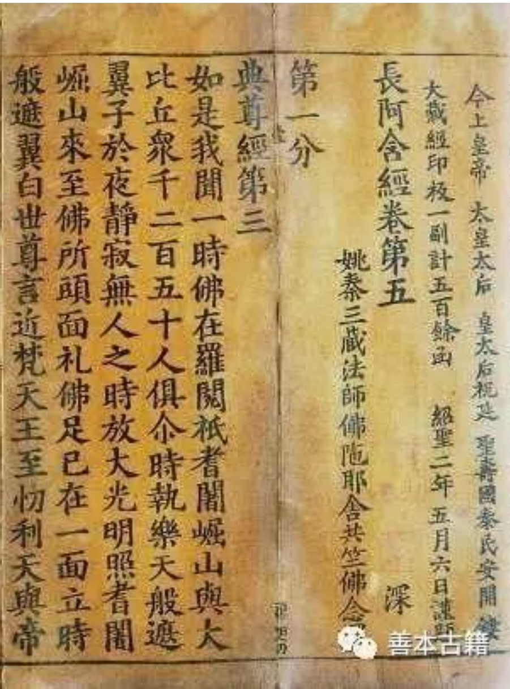
崇寧藏(神宗元豐3年→徽宗崇寧3年。1080-1105)
福州閩縣白馬山的東禪寺等覺禪院發起募捐刊刻的國內第一部私刻大藏經，全藏580函，1440部，6108卷，編次由天字起至虢字止。
每版30行，折為5個半頁，每半頁6行，每行17字。
首次在大藏經上採用經折裝的形式，此後的《毗盧藏》《圓覺藏》按此版式。

Slide 9
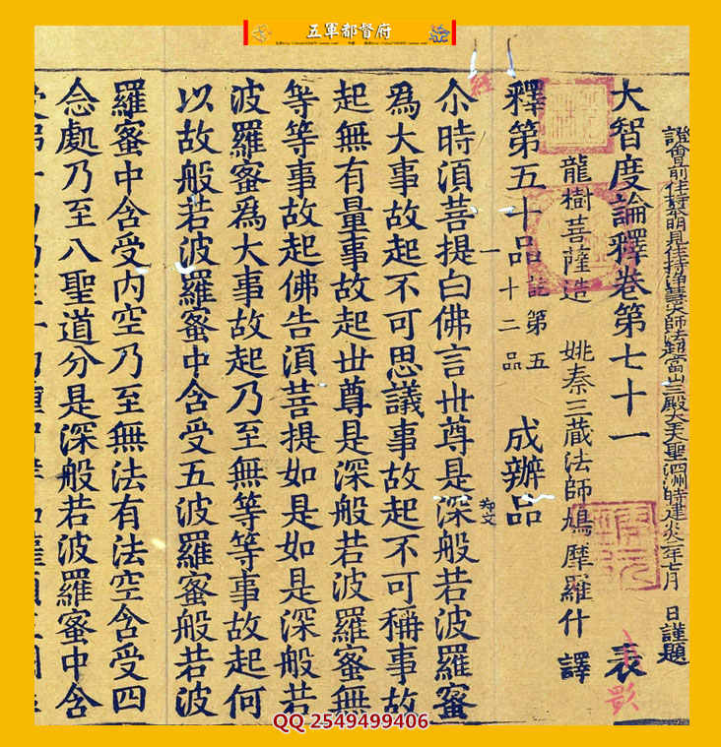
毗盧藏 （Verocana)
北宋徽宗至南宋孝宗年間(1112-1176)
福州開元寺。
595函，1,451部，6,132卷
「天」字起，至「頗」字號止。
福州名士蔡俊臣等人發起的私刻本，與崇寧藏先後刻於福州，兩者版式接近（每行17字），不過毗盧藏的版面比較小。

Slide 10
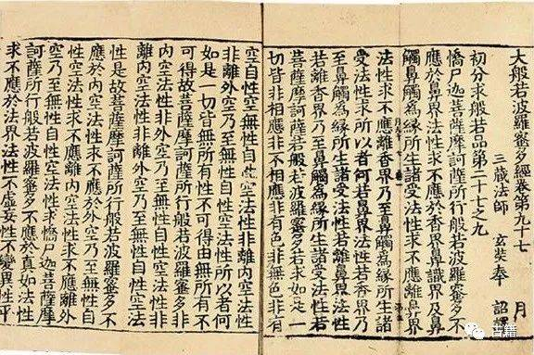
資福藏（前思溪藏）
全稱安吉州思溪資福禪寺大藏經。開雕年月不詳，至南宋孝宗淳熙2年(1175)竣工。
599函，1,459部，5,940卷。千字文編次，始「天」字，至「最」字號止，較〔圓覺藏〕增入51函。
每折6行，每行17字。
北京圖書館保存四千餘卷。

Slide 11
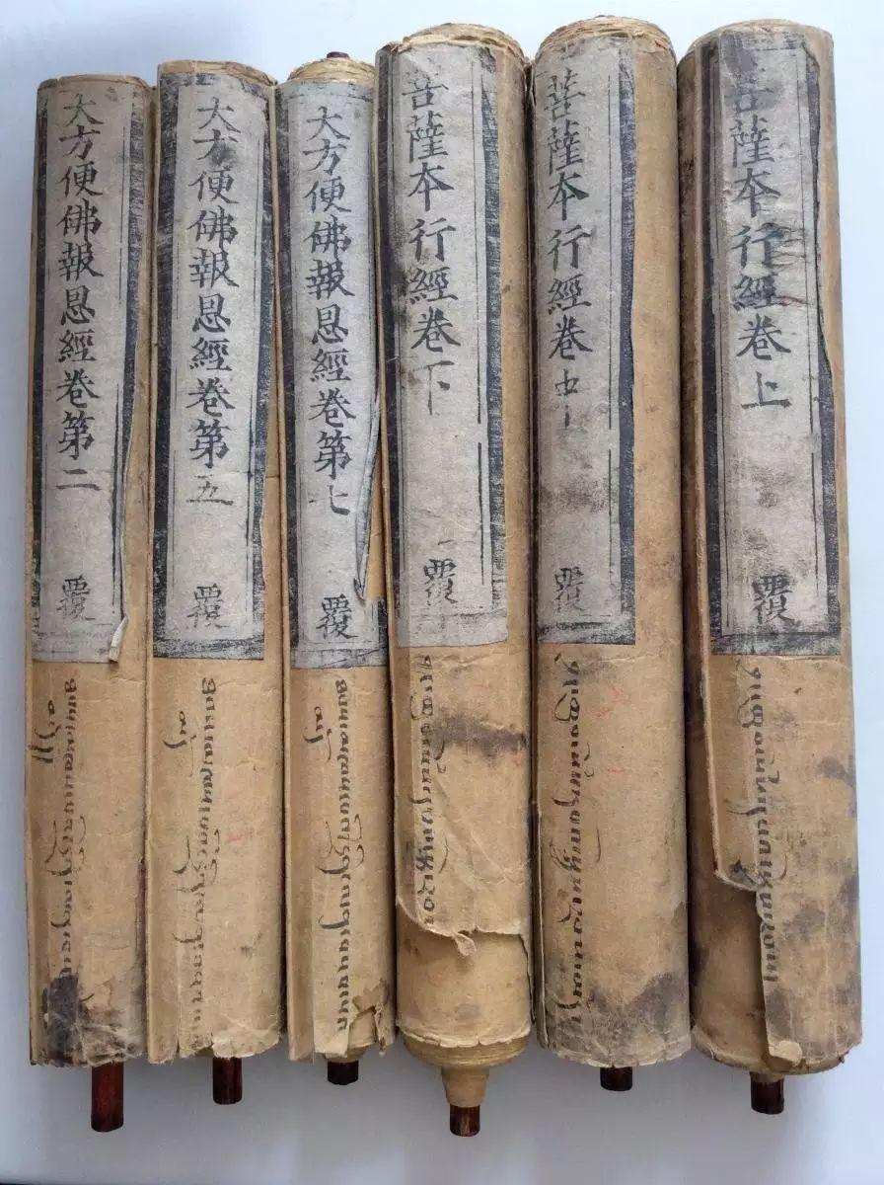
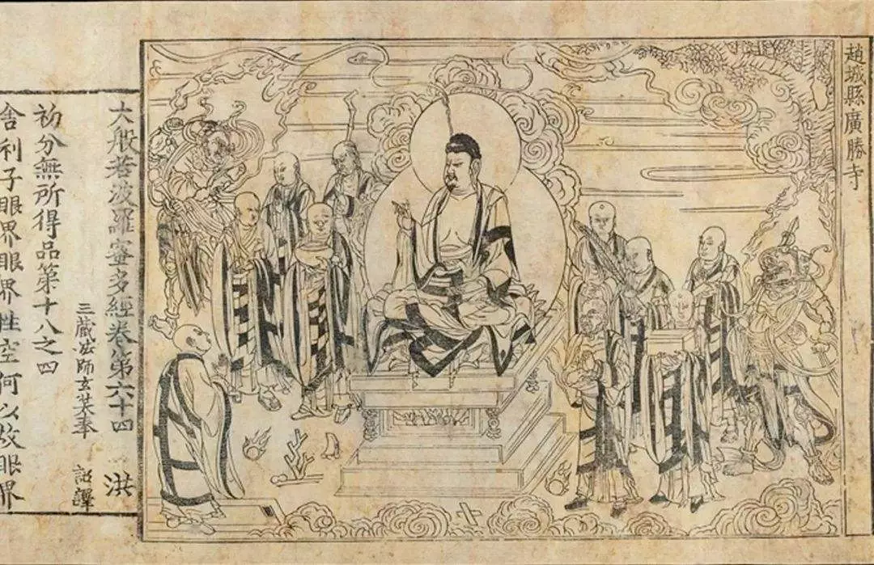
趙城金藏
不晚於1256年
刻於金代，
1933年在山西省趙城縣廣勝寺被發現
崔法珍斷臂募刻
每行14字（同開寶藏）

Slide 12
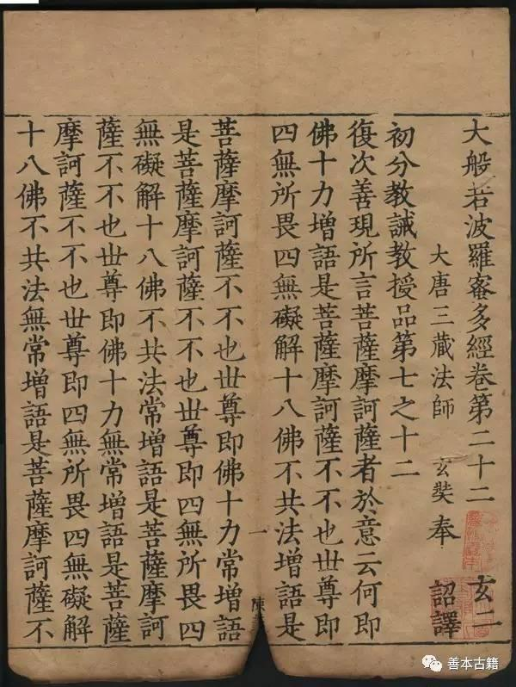
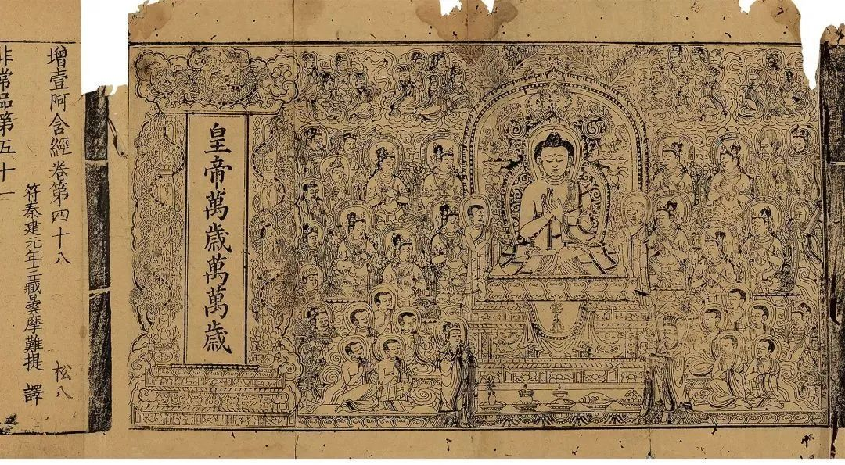
磧砂藏
始刊於南宋平江府陳湖中磧砂延聖院的一部藏經，刊刻地點在蘇州吳中區，始於南宋嘉定九年（1216），成於元至治二年（1322）。此藏刊刻時間較長，歷經多任主事者。
《磧砂藏》比刊刻時代更早的《思溪藏》新增了不少經典，其內容及版式又影響了之後永樂南藏（6行17字）
卷末擁有豐富的刊記，可以作為管窺宋元佛教史、社會史的重要材料。

Slide 13
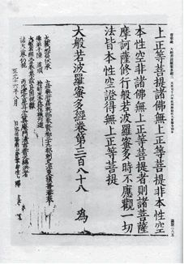
普寧藏
元代杭州餘杭白雲宗普寧寺的私刻大藏經
始刻於元世祖忽必烈至元14年(1277)，至27年(1299)工畢。以千字文編次，由「天」始，至「感」止，共558函，1,430部，6,004卷。
本藏的續刻部份(1306)也是由管主八主持雕印，加入了許多密教經典。
〔普寧藏〕本基本上是依據〔圓覺〕本覆刻，版式略小於〔圓覺〕本，但刻工精美細緻，裝幀古樸典雅。

Slide 14
弘法藏
相傳刻於元代的官版卷軸式藏經，但至今尚未發現流傳的印本。一般認為元世祖至元二十二年（1286)至二十四年（1288)編定的《至元法寶勘同總錄》即系《弘法藏》的目錄，共收經籍1644部，7182卷，數量冠於任何經錄。
實際上所謂《弘法藏》，很可能不過是《趙城藏》的元代第二次增訂本。

Slide 15
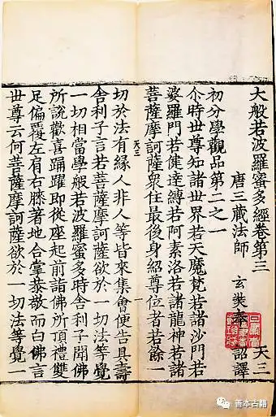
永樂南藏
明太祖洪武年間(1372-1399)
678 函7000 卷 收經1600部
明代第二部官刻大藏經（第一部為洪武南藏，刻成十年之後，版片就因為火災而焚燬，傳世印本極為罕見。1934年在四川崇慶縣上古寺發現僅存的孤本。）。
刻工較為粗糙，不過全國各地的寺院都可以請印，所以流通量很大，傳世本也比較多。

Slide 16
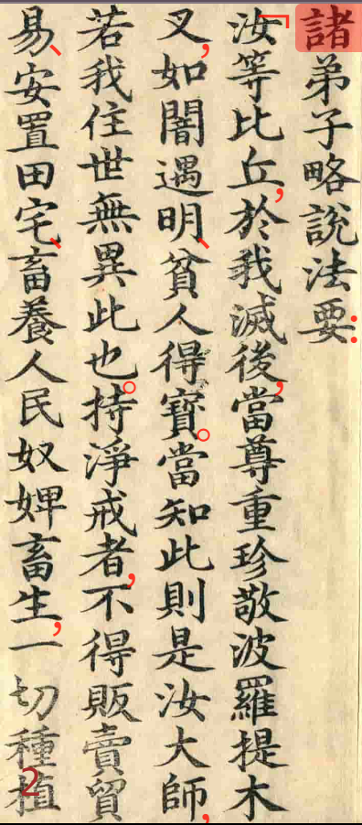
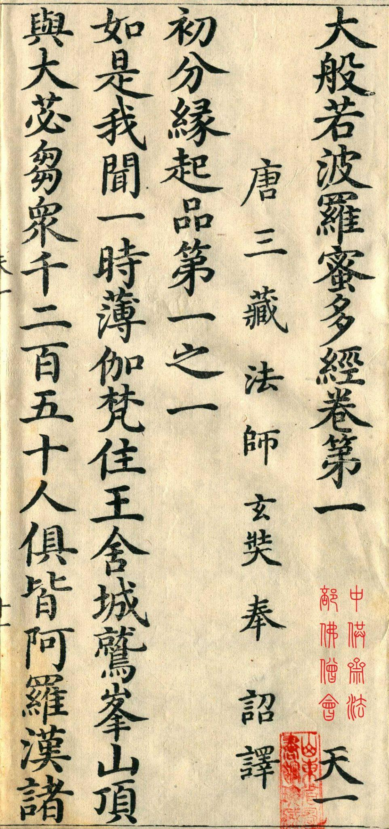
永樂北藏 手機版
https://shutonggui.cn/ylz
金陵梵剎志 卷二永樂十七年：…初九日道成等八人將寫的五行十七字六行十七字經板於西華門進呈奉聖旨用五行十七字的欽此。
與姚廣孝交好
神僧傳、金剛經十七家釋義
龍達瑞

Slide 17
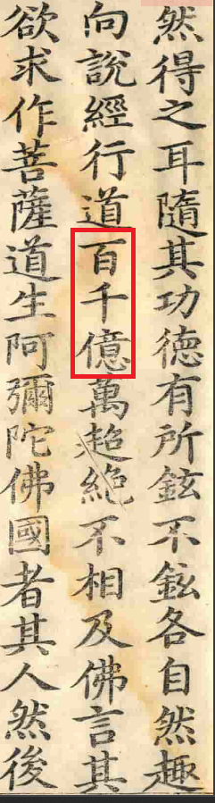
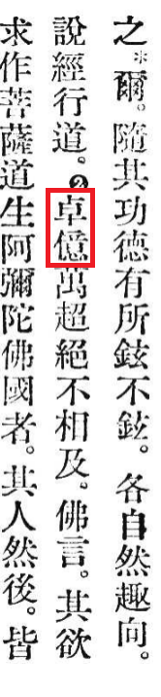
永樂北藏之價值
一）皇家及重點寺院典藏文物。
二）仿趙孟頫字體比鉛字更美觀
三）校正大正藏（右邊）的錯字
四）是乾隆大藏經的底本
https://cbetaonline.dila.edu.tw/zh/T12n0362_p0311a10 佛說阿彌陀三耶三佛薩樓佛檀過度人道經

Slide 18
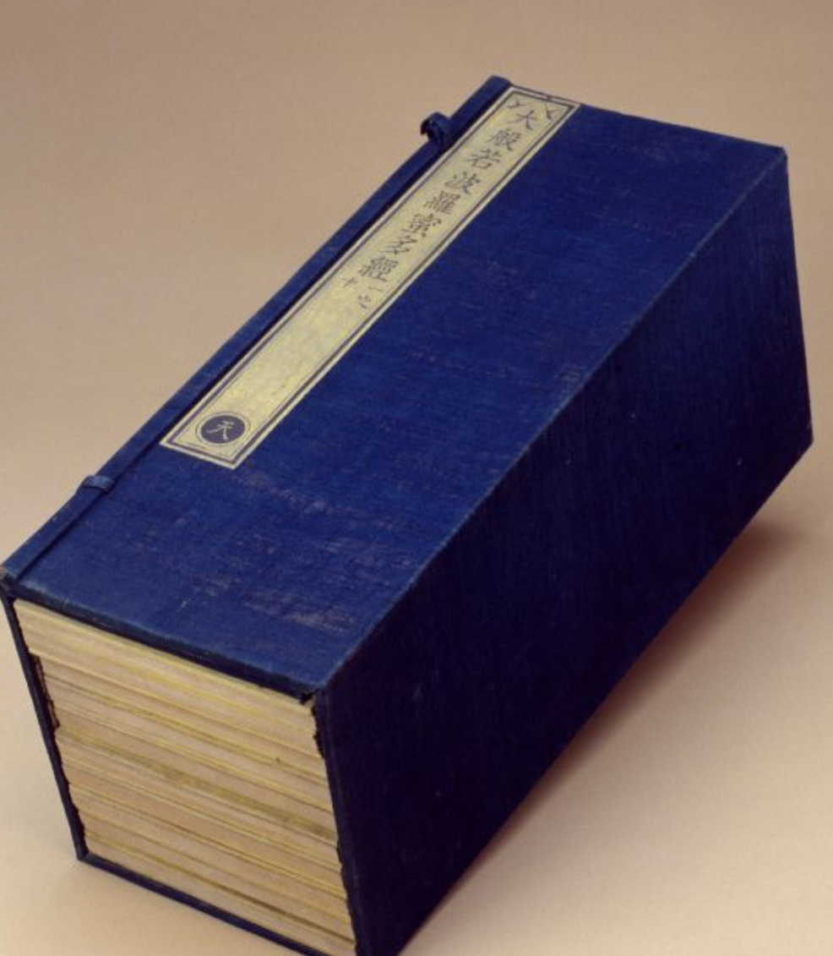
乾隆大藏經（漢文部分）
又名《乾隆藏》、龍藏、清藏，清朝官版大藏經。雍正十三年（1735）開雕，乾隆三年（1738）竣工，雕成經版79,036塊。全藏724函，千字文編次天字至機字，1,669部，7,168卷。
版式和《永樂北藏》一致（5行17字）
台灣世樺公司標點重編版流通

Slide 19
近代大藏經
方冊、鉛字

Slide 20
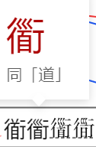
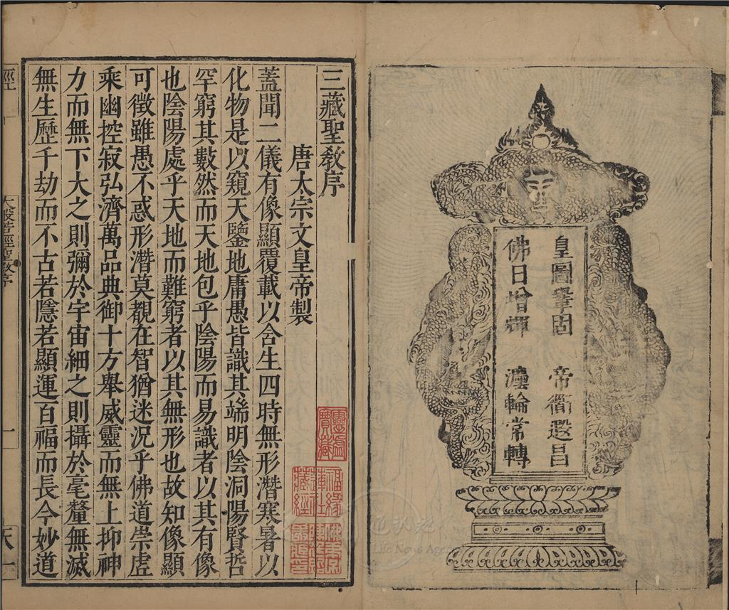
嘉興藏（徑山藏）私刻 1579-1676 萬曆7→康熙15
https://zi.tools/zi/道
第一部包背方冊裝，一改過去經摺裝的傳統，有助流通。收錄大批藏外典籍（禪宗語錄），卷末願文包括出資者、寫校刻工姓名、雕版時地、該卷字數、用工銀兩等，是研究明清社會經濟的最佳史料。
10行，20字。
如是古籍（賢度法師）

Slide 21
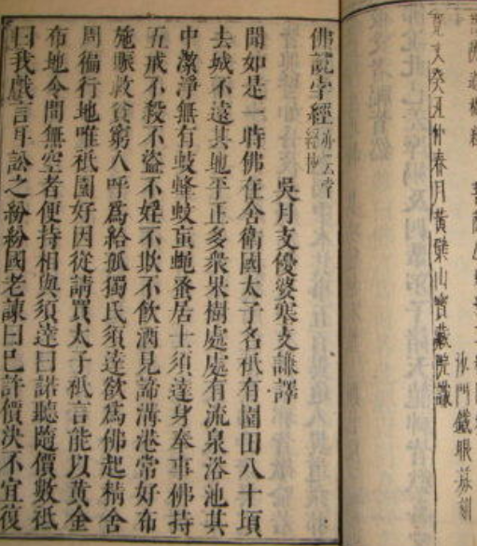
黃檗藏（鐵眼藏）
《黃檗藏》是日本江戶時代由僧人鐵眼道光主持刊刻的佛教藏經，以中國明代《嘉興藏》為底本復刻完成，1669年開雕至1681年竣工。該藏經全藏共6956卷，採用明式字體雕刻，成為日本現代鉛字“明朝體”的原型 ，現存雕版48275枚保存於宇治黃檗山萬福寺。
作為中日佛教典籍交流的重要見證，《黃檗藏》在明治維新後隨岩倉使團傳入歐洲，成為首部進入歐洲的漢文大藏經。該藏經還與日本《卍正藏經》存在直接淵源，後者以《黃檗藏》校勘本為底本鉛印。10行20字。
1682年，刻印經費挪用於救災。

Slide 22
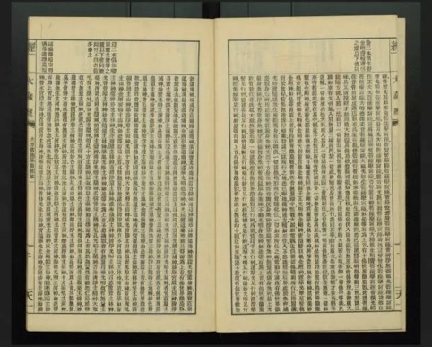
弘教藏（縮刷藏）
明治（1881-1885）由弘教書院校訂出版。1877年教部省社寺局的島田蕃根倡議校訂出版。以《高麗藏》作底本，校以宋《資福》、元《普寧》、明《嘉興》。編目參照明智旭《閱藏知津》，增入140餘部秘密典籍，是本藏的特色。它標志著日本出版的大藏經進入了一個有獨創之編目、排版的新的歷史時期。全藏40函418冊，另目錄1冊，收經1916部8534卷。1紙折為2頁，每頁20行，每行45字，5號鉛字排版。

Slide 23
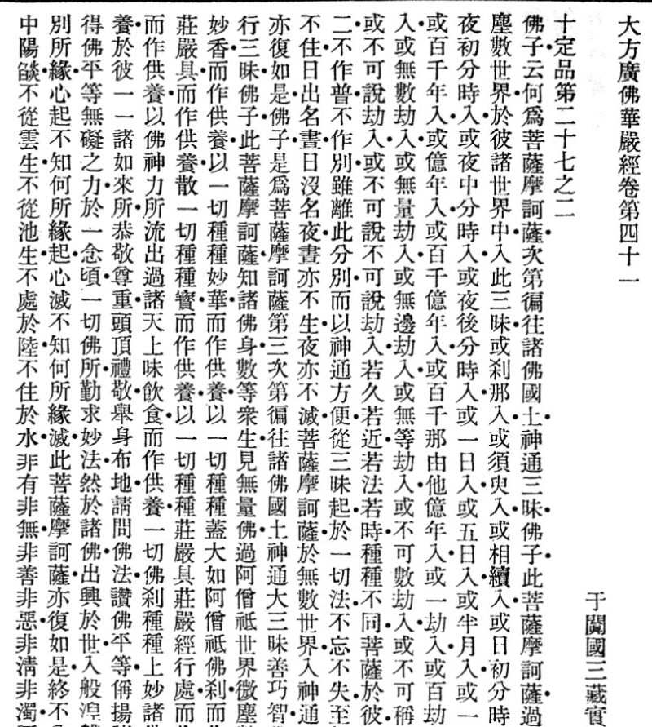
頻伽藏（1909～1913）
頻伽精舍主人迦陵羅詩氏（哈同）
民國初年的私版鉛印本。1916部，8416 卷，分訂為414冊（包括目錄1冊）；合40函，天字至霜字。
用4號鉛字排印，每頁40行，一行45字
基本上是以日本《弘教藏》為底本排印，但去除了寶貴的校勘。
此版流通甚廣，印順導師26歲，1932-1934年於舟山島上的佛頂山慧濟寺閱藏即是讀此版本。

Slide 24
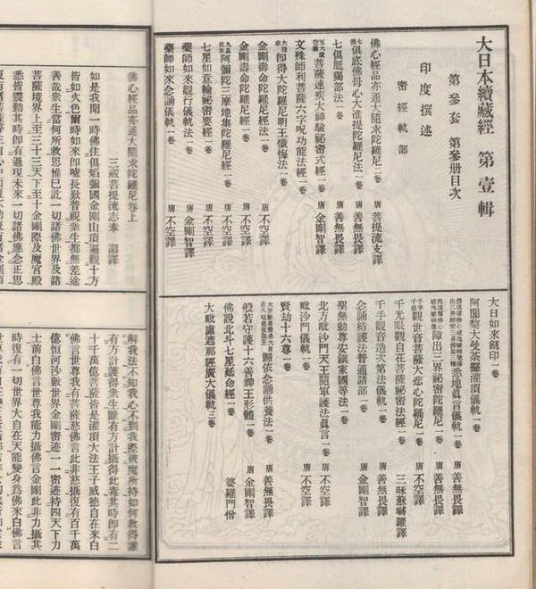
卍字續藏
日本明治三十八年至大正元年（1905～1912）間，前田慧雲、中野達慧等編集收錄《大日本校訂藏經》（ 卍大藏經 ）所未收者，而成此續藏。京都藏經書院刊行。
1756部經，7144卷。收錄許多中國古代大德著作。
上下兩欄，每欄18行，每行20字，線裝方冊本。按傳統大小乘編目。

Slide 25
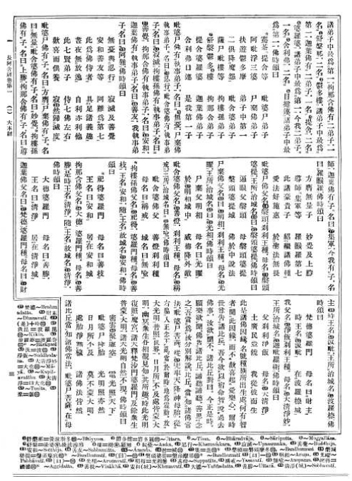
大正藏
首個採用現代文獻學方法，（不按大小乘、千字文編號），按佛教發展史編目（阿含、本緣…）
一百冊千頁三欄正文29行16字同頁校勘
CBETA 電子佛典集成 cbeta.org
https://21dzk.l.u-tokyo.ac.jp/SAT/
《長阿含經》卷1：「如是我聞」(CBETA 2025.R2, T01, no. 1, p. 1b12) 行業標準
大正藏鯨落

Slide 26
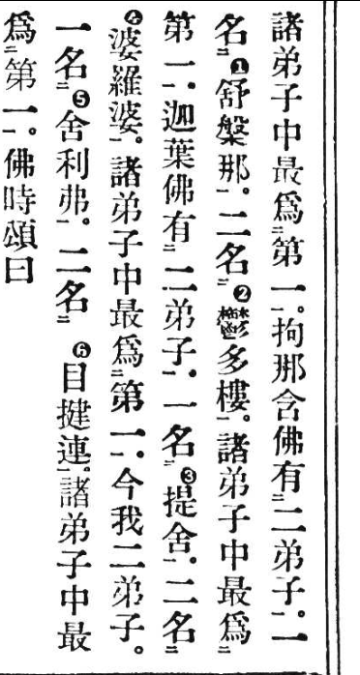
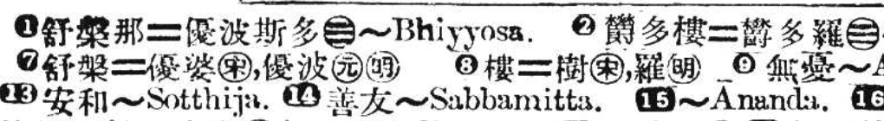
校勘解讀
https://dia.dila.edu.tw/uv3/index.html?id=Tv01p0003
麗：高麗藏 三：宋元明
宋：思溪藏 元：普宁藏 明：嘉興藏

Slide 27
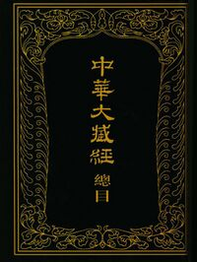
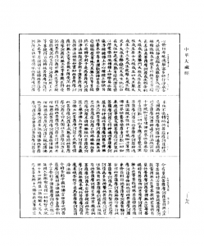
新中國版 中華大藏經 漢藏滿蒙
1982年在國務院立項，任繼愈先生主持。1994年編輯完成。全書由中華書局出版，計107冊 1939部經。
用八種版本與《趙城金藏》對校。這八種版本是：《房山雲居寺石經》、《資福藏》、《影宋磧砂藏》《普寧藏》、《永樂南藏》、《徑山藏》、《清藏》及《高麗藏》。

Slide 28
進階學習
常盤大定《大藏經雕印考》、小野玄妙《佛教經典總論》、小川貫弌《大藏經的成立與變遷》
蔡運辰： 藏經目錄對照 表解及考釋
藍吉富 方廣錩 李周淵 。香光 藏經導讀(2003) https://www.gaya.org.tw/teacher/20/canon/tipitaka.htm
何梅：歴代漢文大藏經目錄新考 2014

Slide 29
謝謝
微信：Sukhanika
加好友注明「大藏經巡禮」

Slide 30
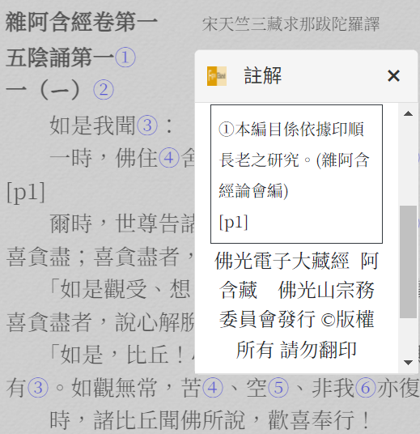
佛光大藏經
然各版所刊，未將三藏分段標點，致令今人望經興嘆，既感佛典深奧，非初學之所能解，且編排古板，雖信學有心，奈苦鑽而莫能入。佛光山諸有志者，有鑒於此，乃於1977年成立「佛光大藏經編修委員會」，以星雲主其事，集學者數十人，經年累月，採各版藏經，冀望作文字之校勘，全經之考訂，以及經文之分段、逐句之標點，甚而名相之釋義、經題之解說，並有經後之索引、諸家之專文，吾人本懷，乃期編纂一部現代人人能讀，讀而易解，解而能信，信而易行之佛教聖典…

Slide 31
民國版 中華大藏經 （1956~ 缺經費、不了了之）
屈映光、章嘉、趙恆惖、李子寬等諸位響應。印順、智光、南亭、太滄、白聖、道安、樂觀、東初……王雲五、李炳南、蔡運辰……修訂中華大藏經會章程：第二條 本會以闡揚佛乘理論，矯正唯物風尚……今世何世，赤氛燭天，邪說肆其毒，暴力助其瀾，不惜盡舉人間而地獄之。苟非宣流藏經之大慈大悲大願大勇，會仁王之興起，措心理於安康，而欲挽此非常之刼，豈易言哉。
分四輯刊行：(1)第一輯收錄〔蹟砂藏〕及〔宋藏〕遺珍；(2)第二輯收錄〔嘉興藏〕正續藏之不見於第一輯者(3)第三輯收錄〔卍正續藏〕之不見於前二輯者(4)第四輯，彙合各藏之不見於前三輯者，即各藏之補遺部分。
印順法師 〈編修藏經的先決問題〉
1 求精要、2 求完備、3 求通順易曉（白話）、4 求傳布世界（翻譯）。

Slide 32
評李富華、何梅，《漢文佛教大藏經研究》周伯戡
系統表中「══」係指覆刻，「──」係指改良。續雕從略。若 混合數版，以初版為主。

Slide 33
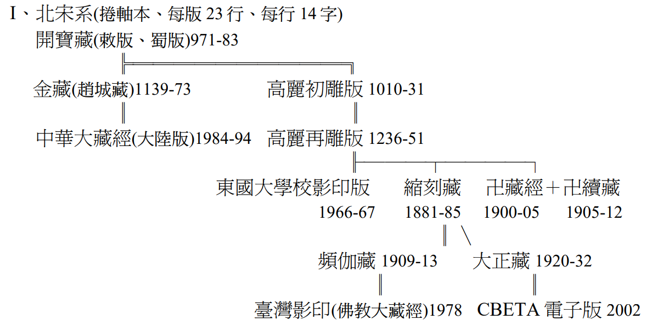

Slide 34
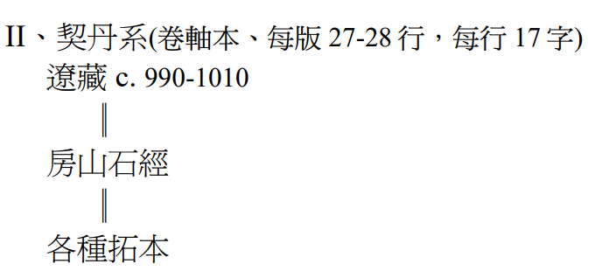

Slide 35
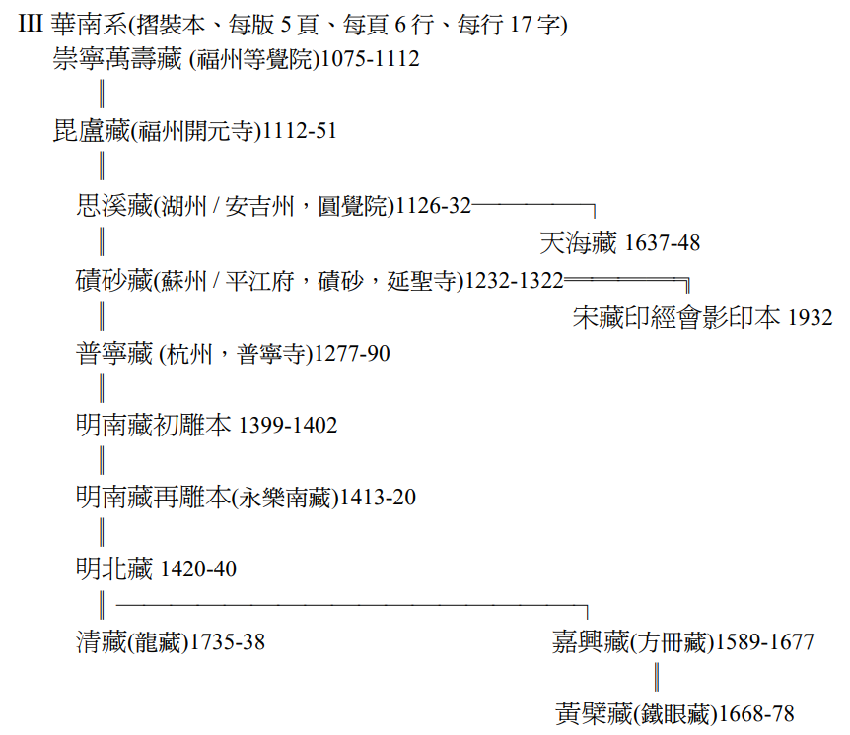

Slide 36
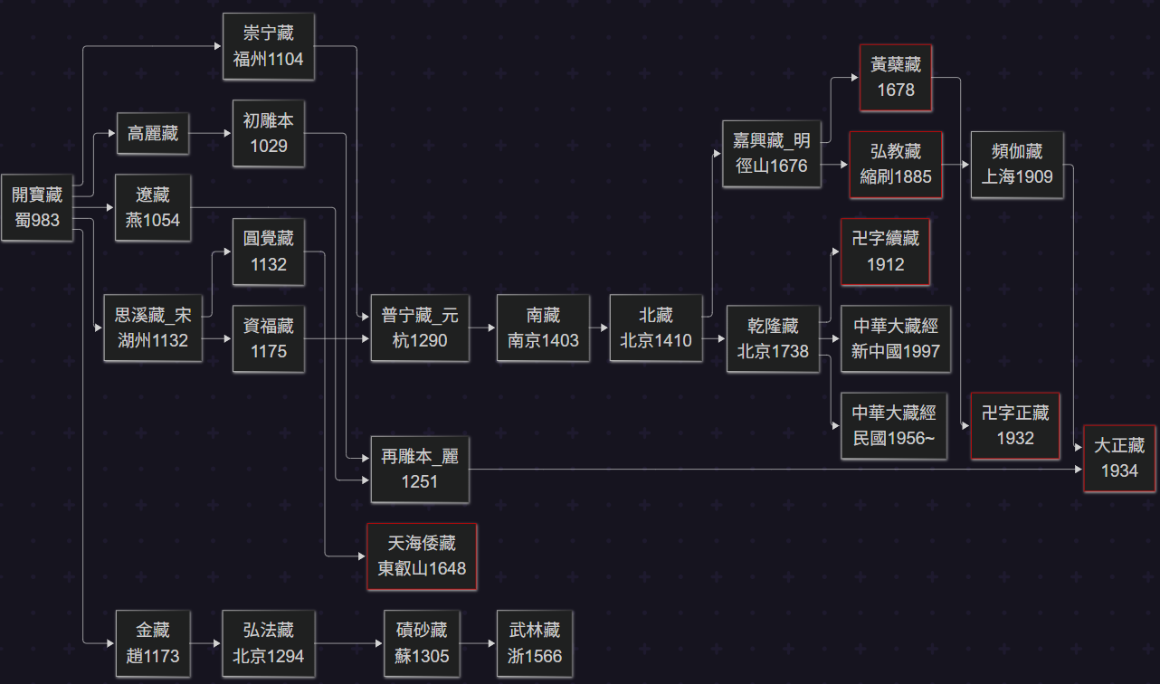
漢文大藏經源流1
https://gist.github.com/yapcheahshen/b49652b785755f40505ba1f80b7a1e6d
Notes:
https://buddhism.lib.ntu.edu.tw/DLMBS/sutra/chinese/dragon/html/intro.htm
Use https://www.mermaidchart.com/ to render mermaid

